Slide 1

Unit 2: Family
Lesson 1.1
Page 24

Slide 2
Objectives
By the end of this lesson, students will be able to pronounce and use properly…
Vocabulary: Father, mother, brother, sister
Structure: This is my father.
Hello, I’m Alfie.
Hello, Alfie
Aim: Students will be able to introduce family members.

Slide 3

New words
father
mother
brother
sister

Slide 4

Presentation

Slide 5


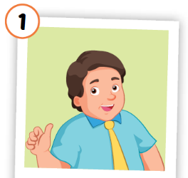
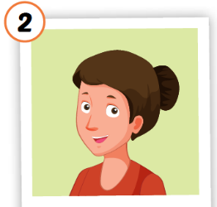
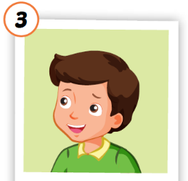
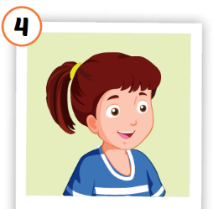

Click each English word to hear the sound.



father
mother
brother
sister



/ˈfɑːðər/
bố, ba

/ˈbrʌðər/
anh / em trai
/ˈsɪstər/
chị / em gái
/ˈmʌðər/
mẹ

Notes:
Click vào từ tiếng Anh để nghe phát âm của từ
Khai thác nghĩa bằng tranh, cuối cùng mới giải thích phiên âm và nghĩa bằng tiếng Việt

Slide 6

Structures
This is my father.
Hello, I’m Alfie.
Hello, Alfie.

Slide 7

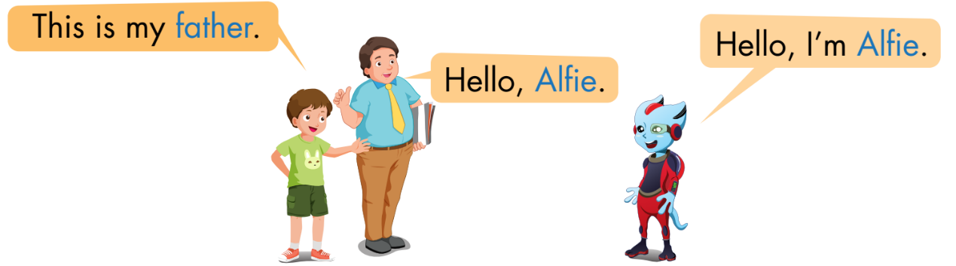
1
2
3
Tom
Sam
Alfie
Notes:
Giơi thiệu nhân vật
Click vào số để nghe nội dung.
Click vào bóng nói để xuất hiện chữ

Slide 8
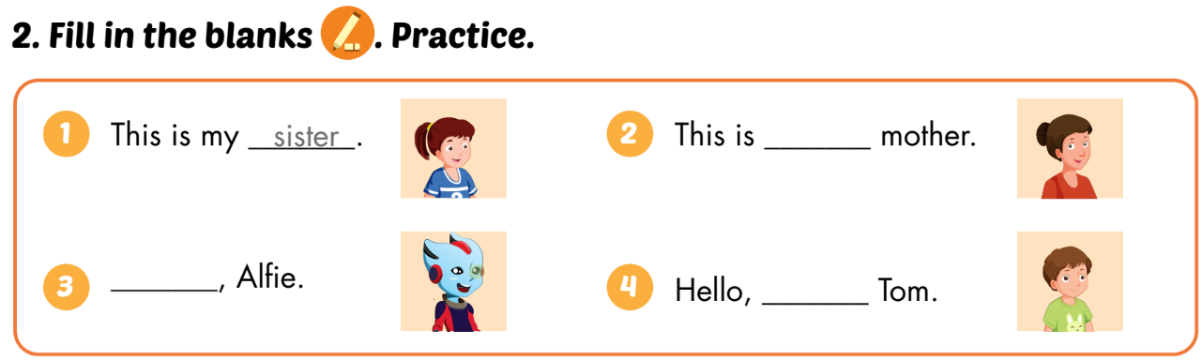
Activity 2
SB p.24
my
Hello
I’m

Slide 9
Consolidation

Slide 10
Lesson 3
Today’s lesson
Sentence patterns
Tom: This is my father.
Alfie: Hello, I’m Alfie.
Sam: Hello, Alfie.

Slide 11
Lesson 3
Homework
Practice vocabulary and structure. Make sentences using them.
Do the exercises in Tiếng Anh 3 i-Learn Smart Start Workbook (pages 18,19)
Practice the vocabulary and structure in Tiếng Anh 3 i-Learn Smart Start Notebook (page 16)

Slide 12

Enjoy your day!

Slide 13

Enjoy your day!

Slide 14

Enjoy your day!

Slide 15

Have a nice day!

Slide 16

Have a nice day!

Slide 17

Lesson 3
Stay positive and have a nice day!

